Slide 1







Sensor Data Monitoring and Analysis System
Sensor
Sensor network
Edge-device
Internet
SaaS Server

Slide 2
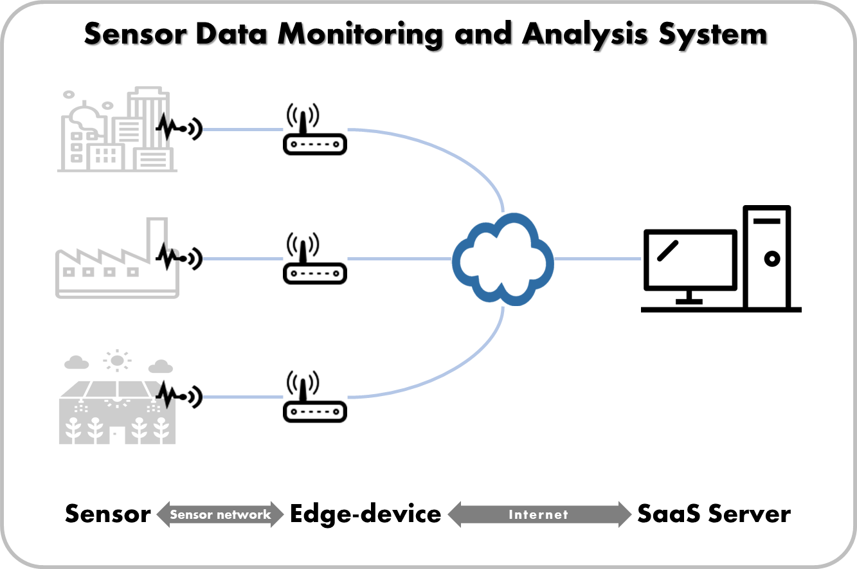

Slide 3



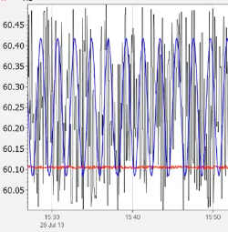
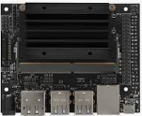



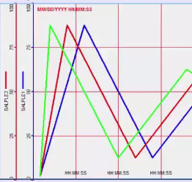







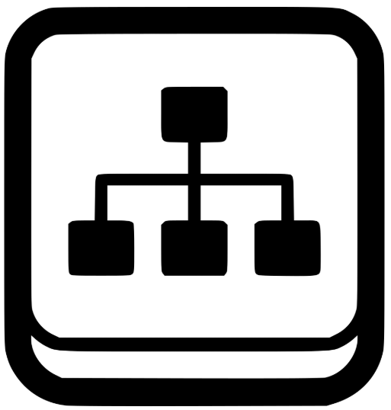
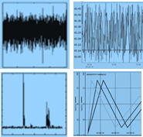

센서 데이터 분석 시스템
현장 설비에 장착된 센서의 데이터를 유무선 방식으로 수집, 분석 및 전송하여 사내∙외에서 설비 상태를 실시간 모니터링하고 현장 설비의 유지 보수 업무를 수행
센서 데이터 처리 디바이스
상태 조회
센서 데이터 분석
통신 모듈
외부망 (Internet)
ADC
생산 기술 연구소 (원격 서버 접속)
고속센서 (진동, 가속도 등)
현장 (상시 고속 센싱)
상태 조회
고장 알람
무선통신 디바이스
모바일 앱 (Smart Phone/PAD)
4-20mA, Fieldbus
센서통신 게이트웨이
관제/분석 서버
사내망 (Intranet)
(온도, 압력, 유량 등)
실시간 상태 모니터링
이상, 고장 상태 분석
통합 Dashboard
현장 (저속, 주기적 센싱)
설비 관제 센터 (사내)

Slide 4




개발 시스템의 특장점
본 과제에서는 현재의 서버 기반 분석 체계를 개선하는 현장 Local 디바이스에 의한 데이터 분석 및 진단 시스템 개발을 목표로 함
AS-IS 센서 데이터 분석 체계
TO-BE 센서 데이터 분석 시스템
센서&통신디바이스
서버
스마트 센서
인텔리전트 게이트웨이
서비스 클라우드
데이터 네트워크
센서 통신
Internet
무선통신 지원,
서버
엣지 컴퓨팅 디바이스
물리적 현상 감지
Local 센서
Raw 데이터 수신
Configurable
분석/진단 플랫폼
Local 진단결과 수신
물리적 현상 감지
센서 Raw 데이터 수신
Local 진단결과 수신
센서 Raw 데이터 수신
Local 진단 결과 수신
센서 Raw 데이터 수신
센서 Raw 데이터 송신
센서 Raw 데이터 송신
Local 데이터
AI 적용 분석/진단
Big Data DWM
센서 Raw 데이터 송신
센서 Raw 데이터 송신
분석, 진단
Local 진단결과 송신
Global Data
심층 분석/진단
Local 진단결과 송신
진단 결과
Local 진단 결과 송신
모바일 앱
진단 결과
Option
상태 조회, 알람 수신
디바이스 단순화 가능
네트워크 트래픽 증가 (센서 Raw 데이터 송수신)
분석/진단 미지원 혹은 별도 처리 (별도 기능 실행 후, 결과 반영)
고성능, 대용량 서버 필요 (설치규모 증가 시, 성능/용량 증설)
고성능 디바이스 필요 (엣지 컴퓨팅에 의한 분석)
네트워크 트래픽 감소 (결과 데이터만 송수신)
분석/진단 기능 지원 (전체 기능에 통합, 결과 자동 반영)
서버 단순화 가능 (설치규모에 따른 서비스 Configuration 가능)

